Slide 1
animais
Miguel

Slide 2
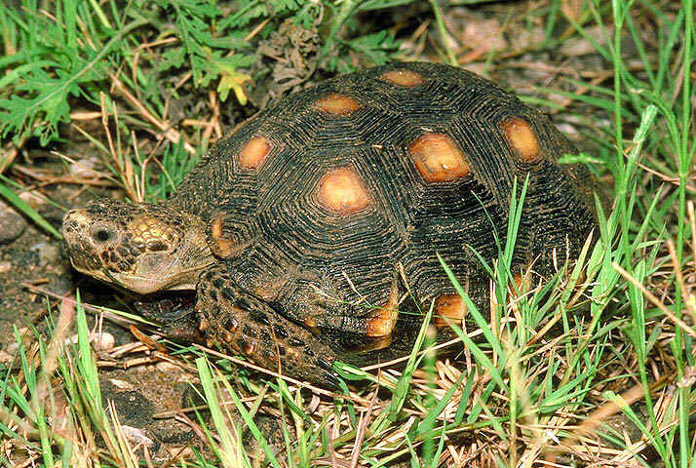
A tartaruga é lenta e tem um casco bem duro

Slide 3
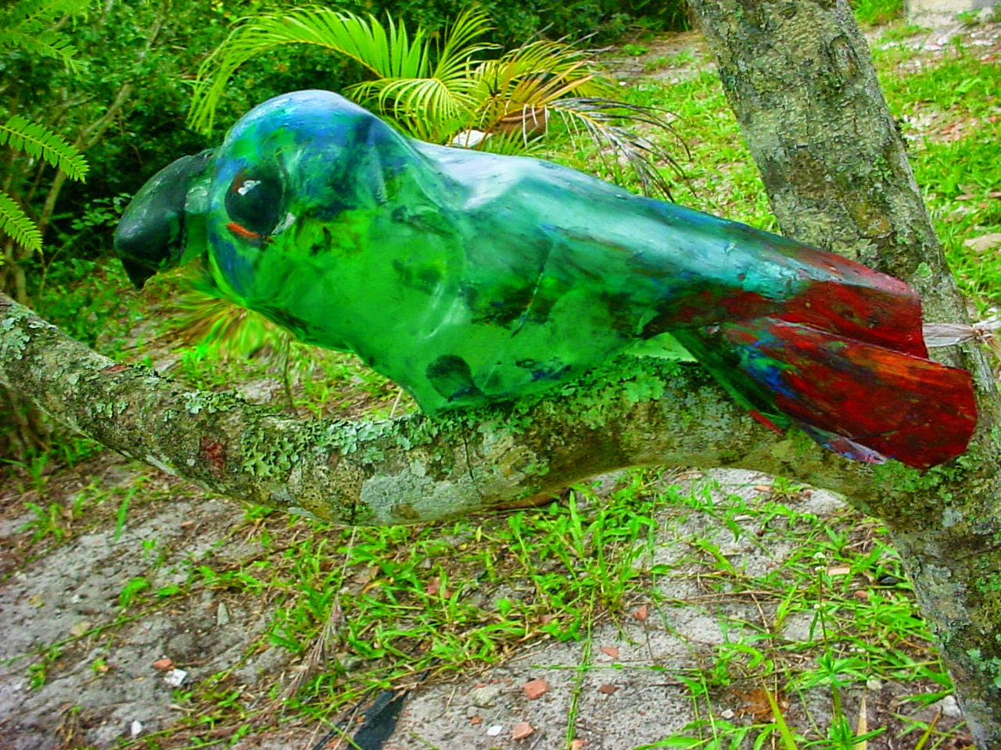
Passarinho verde da mata atlantica

Slide 4
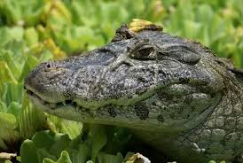
Crocodilo da mata atlantica é grande e verde

